Slide 1
Нека припомним:
Как събираме или изваждаме обикновени дроби?
Как трябва да бъде записан отговорът?
Как записваме смесените числа?
Как умножаваме обикновена дроб с естествено число?
Как умножаваме обикновена дроб с обикновена дроб?
Как умножаваме обикновена дроб със смесено число?
Кои свойства на умножението при естествените числа знаете? Валидно ли е то и при дробите?

Slide 2
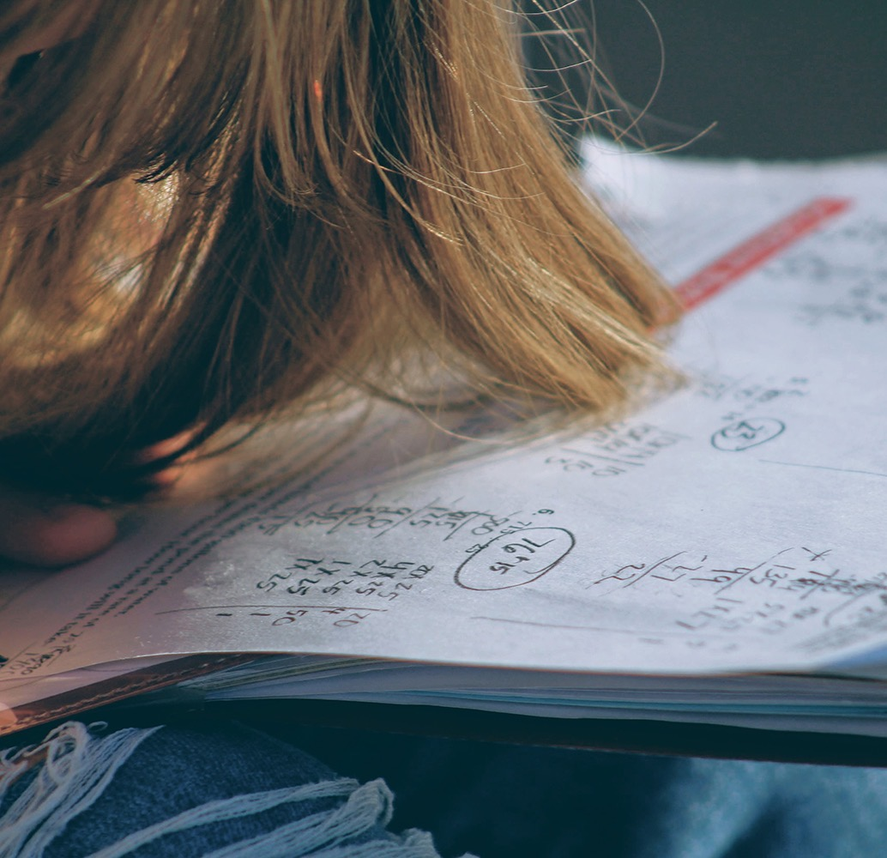
Деление на обикновени дроби

Slide 3
1.

Slide 4
10
1
5
10
2.

Slide 5
1 1/3
3/4
35
1/30
24
0
3.

Slide 8
Домашна работа
Учебна тетрадка стр. 34/35

